Slide 1
Hobbies and interests
dictionary

Slide 2
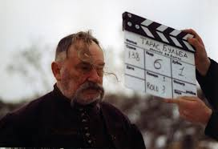
Aktorstwo
Акторство
recitazione
rol yapmak
Acting

Slide 3
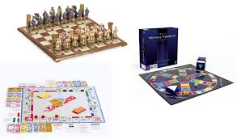
Настільні ігри
Gry planszowe
Giochi da tavolo
Masa oyunları
Board games

Slide 4
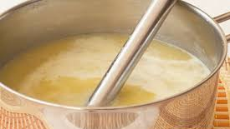
Gotowanie
варіння
Сucinare
yemek pişirme
Cooking

Slide 5
Rysowanie
Малювання
disegnare
çizmek
Drawing

Slide 6
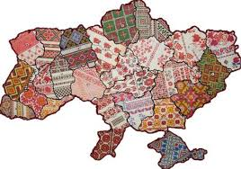
Haftowanie
Вишивка
ricamare
nakış
Embroidery

Slide 7
Języki obce
Іноземні мови
Lingue straniere
Yabancı diller
Foreign languages

Slide 8
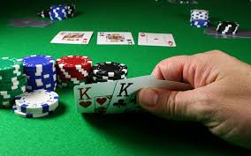
Hazard
Азартні ігри
Gioco d'azzardo
kumar oynamak
Gambling

Slide 9
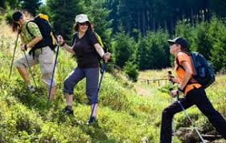
Wędrówki
Піший туризм
escursioni
doğa yürüryüşü
Hiking

Slide 10
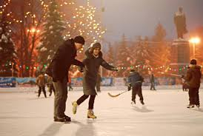
Катання на ковзанах
Łyżwiarstwo
Pattinaggio su ghiaccio
buz pateni
Ice skating

Slide 11
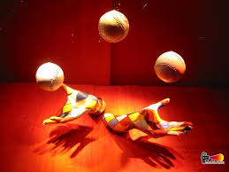
Żonglrstwo
Жонглювання
giocoleria
cambazlık
Juggling

Slide 12
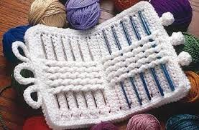
Szycie na drutach
В'язання
maglieria
örgü örmek
Knitting

Slide 13
Słuchanie muzyki
Слухання музики
Ascoltare la musica
müzik dinlemek
Listening to music

Slide 14
Modelarstwo
Моделебудування
Costruzione di modelli
maket binalar
Model buіlding

Slide 15
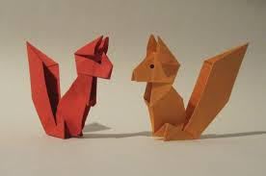
Орігамі
Origami
origami
origami
Origami

Slide 16
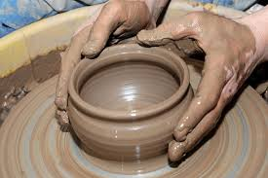
Garncarstwo
Гончарство
ceramica
çanak çömlek
Pottery

Slide 17
Czytanie
leggere
Читання
okuma
Reading

Slide 18
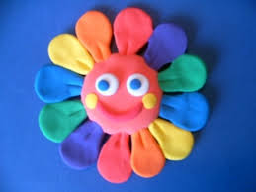
Rzezbiarstwo
Ліплення
scolpire
heykeltraş
Sculpting

Slide 19
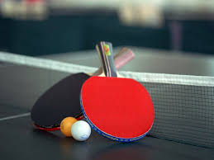
Tenis stołowy
Настільний теніс
Tavolo da tennis
masa tenisi
Table tennis

Slide 20
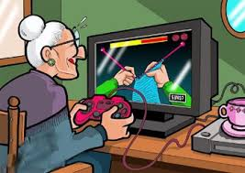
Відео ігри
Gry wideo
Video giochi
Video Oyunları
Video games

Slide 21
Surfowanie po sieci
Веб-серфінг
Navigare sul web
internette gezinmek
Web surfing

Slide 22
Joga
Йога
yoga
yoga
Yoga

